Slide 1

Мои новости
Веб-приложение для просмотра и создания новостных статей
Заказчик: Тарасов В. С.
Исполнители: Михайлов Вадим, Поляков Артем, Рындин Денис

Slide 2
Цели проекта
Разработать веб-приложение для удобного чтения, поиска новостей и создание статей

Slide 3
Постановка задачи
Создание гибкой ленты новостей, основанной на интересах пользователей
Реализации возможности подписок на теги новостей, а также издателей
Реализация возможности сохранения и поиска новостей
Возможность для редакторов создать отложенный пост

Slide 4



Обзор аналогов
Яндекс Дзен
Telegram
Apple News

Slide 5
Технологии разработки
Backend
СУБД SQLite
Django
Frontend
HTML
CSS
JavaScript
Vue.js

Slide 6
Группы пользователей
Гость
Авторизированный пользователь
Редактор
Администратор

Slide 7
Функциональность веб приложения для гостя
Регистрация
Просмотр не более 10 новостных статей

Slide 8
Функциональность веб приложения для авторизированного пользователя
Добавление тега новости в избранное
Подписка на издателя
Добавление городов, для локальных новостей
Сохранение новости
Поиск новостей
Просмотр отфильтрованных новостей на главной странице исходя из увлечений пользователя

Slide 9
Функциональность веб приложения для редактора
Создание новостного поста
Выбор времени публикации
Просмотр статистики журналов

Slide 10
Функциональность веб приложения для администратора
Назначение редакторов, удаление пользователей
Удаление и редактирование любого контента

Slide 11
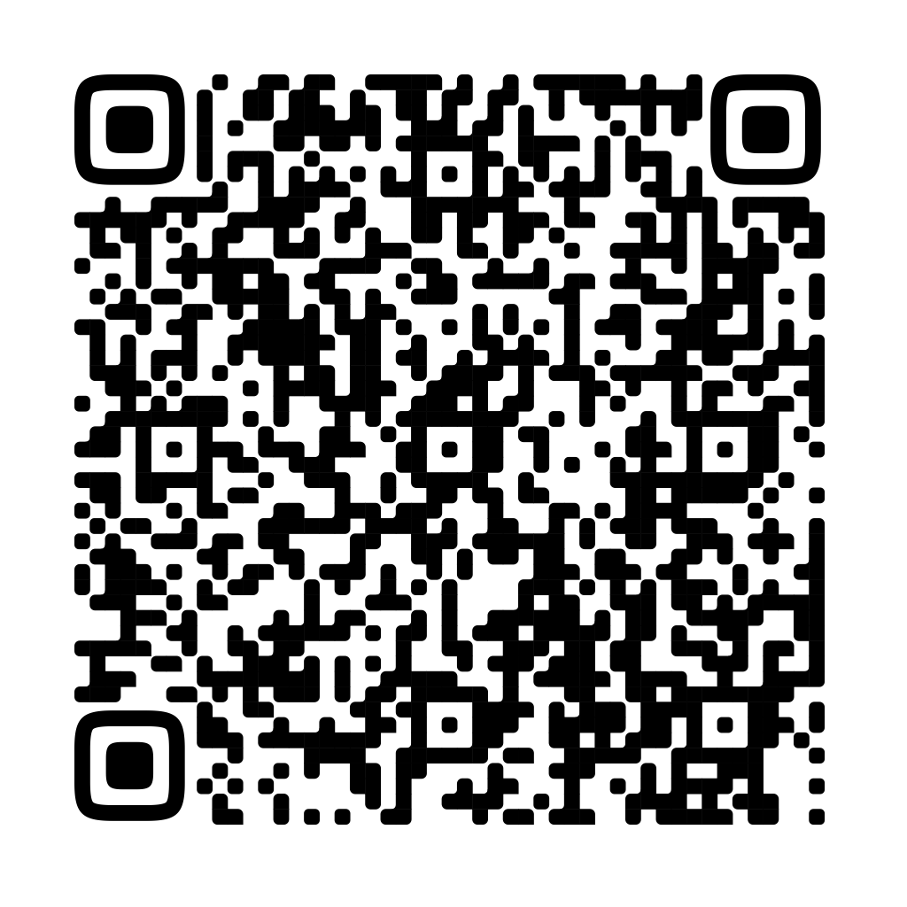
Мои новости
Веб-приложение для просмотра и создания новостных статей
GitHub
Михайлов Вадим
Поляков Артем
Рындин Денис

